Slide 1
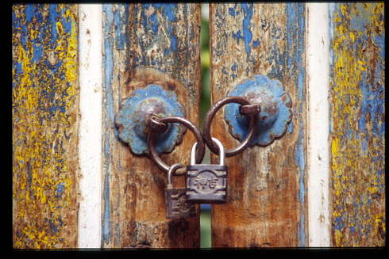
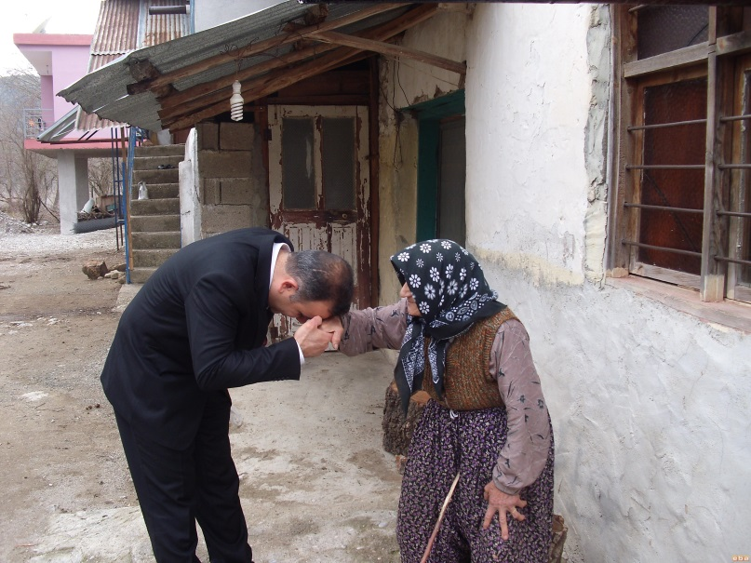
HIZLA YOK OLAN İKİ TOPLUMSAL DEĞER
GÜVEN ve SAYGI

Slide 2
Büyük kalabalıklar içerisindeki
hazin yalnızlığımız.
Notes:
İnsanımız yalnızlığının kapısının kilidini açabilecek bir anahtar bulamamaktadır.

Slide 3
BU YALNIZLIK AYNI MEKANDA
Notes:
Arı kovanı misali apartmanlarımızda, şehrin büyük caddelerinde ve tabiki; KENDİNİ İFADE EDEBİLECEĞİ VE ANLAYABİLECEĞİ İNSANLARLA BİR ARADA OLAMIYOR.

Slide 4
HATTA
AYNI ODADA
Notes:
Bireylerin aynı mekanı paylaşmaları, birbirlerinden haberdar olup iletişime geçtikleri anlamına gelmemektedir.

Slide 5
SELAMLAŞMA,
GÜVEN KAPISININ ANAHTARIDIR
Notes:
insanları hem değerli ve hem de güvende hissettirebilecek sihirli bir formül gibidir selamlaşmak. Sihirlidir çünkü selamlaşmanın başladığı andan itibaren bir güven ve değer aktarımı söz konusudur ve aktarım çok hızlı olmaktadır. Yalnızlığı ve güvensizliği çözmenin en iyi formülüdür çünkü aynı sırayı, evi veya mekanı paylaşan insanların selamlaşabilmeleri çoğu kırgınlığın çözümü olabilmektedir.

Slide 6
Notes:
Selamlaşmakta sadece sözel değil güven ve dostluk mesajları içeren birtakım davranışlar da ön plana çıkmaktadır. İletişimin ilk adımı, giriş kapısı, selam vermek ve almaktır. Selamlaşma, kişisel iletişimimizde gerekli, önemli ve şart olduğu gibi toplumun genelinde kullanılması halinde, güçlü toplumsal bağlar oluşturan ve insanların birbirlerine yaklaşmalarını sağlayan, iletişimi kolaylaştıran, insanı karşısındaki insana karşı rahatlatan bir etkiye sahiptir.

Slide 7
SELAM VERMEK, DAVRANIŞLARIMIZ ARASINDA EN HIZLI VE EN NET MESAJ VERME YÖNTEMİDİR

Slide 8
SELAM =
BEN BURADAYIM+SENİ DİKKATE ALIYORUM
Notes:
Empati ile birlikte düşünmemiz gereken önemli bir konu da selamlaşmak bireyin karşısındakine verdiği değer kadar kendine verdiği değeri de göstermektedir.

Slide 9
SENİNLE İLETİŞİM KURMAK İSTİYORUM, BENDEN SANA ZARAR GELMEZ
Notes:
Yetişkinler arasında olduğu gibi çocuklarımız ve gençlerimiz arasında selamlaşma sosyalleşmenin bir göstergesi olabilmektedir. Selamlaşma, iletişimin başı, ilişkilerimizin mimarıdır. Selam vermeden hiçbir insana yaklaşamazsınız. Selamsız bir yaklaşım, karşımızdaki insanda tedirgin edici, rahatsız edici etkiler ve duygular oluşturacak, yaklaşmanızı tereddütle karşılayacaktır. Çünkü insanlar arasındaki selamlaşma; karşılıklı ön yargıları kaldıran, dostluk ilişkilerini, sevgi ve muhabbeti geliştiren ilk eylemdir.

Slide 10
SELAMLAŞMA
İYİ İLETİŞİM
SOSYAL ZEKA
SORUN ÇÖZEBİLME YETENEĞİ
Notes:
SORUN ÇÖZME YETENEĞİNE SAHİP BİREYLERİN YETİŞTİRİLMESİNDE ÇOCUKLARIMIZA DOĞRU SELAMLAŞMANIN ÖĞRETİLEBİLMESİ SON DERECE ÖNEMLİDİR. Sosyal zekanın bir arada iş yapabilmenin öneminin daha çok anlaşılmaya başladığı günümüzde selam alıp verebilen bireylerin sosyal zekaları da hızla gelişmektedir. Nüfuslarıyla birlikte sorunları da artan toplumlarda sorun çözebilenlerin sayısının da artması önemlidir.

Slide 11
Hz. Muhammed’in çocuklarla konuşurken onlarla göz teması kurabilmek için eğilmesi

Slide 13
Enes (ra) şöyle demiştir: “Ben çocukken, arkadaşlarımla oynadığım bir sırada Peygamber sallallahu aleyhi vesellem geldi ve selam verdikten sonra elimden tuttu, bir vazife ile beni bir yere gönderdi. Ben dönünceye kadar da bir duvarın gölgesinde beni bekledi.”

Slide 14
Yine Hz. Muhammed (sav), Enes (ra) ile yürürken çocuklara rastlamış ve onlara selam vermiştir.
Buradaki hassas nokta şudur. Büyükler her yönleriyle çocuklara öğretici ve örnek olmalıdır. Çocukların selamlaşma konusunda yok sayılmaları, büyüdüklerinde onların selamlaşmayı yok saymalarına sebep olacaktır.

Slide 16
"…sizler iman etmedikçe cennete giremezsiniz. Birbirinizi sevmedikçe de iman etmiş olmazsınız. Yaptığınız takdirde birbirinizi seveceğiniz bir şey söyleyeyim mi?
Aranızda selâmı yayınız!"

Slide 18
Her gün bir yerden göçmek, ne iyi;
Her gün bir yere konmak ne güzel;
Bulanmadan, donmadan akmak ne hoş…
Dünle beraber gitti cancağızım
Ne kadar söz varsa, düne ait.
Şimdi yeni şeyler söylemek lazım…
Mevlânâ

